Slide 1
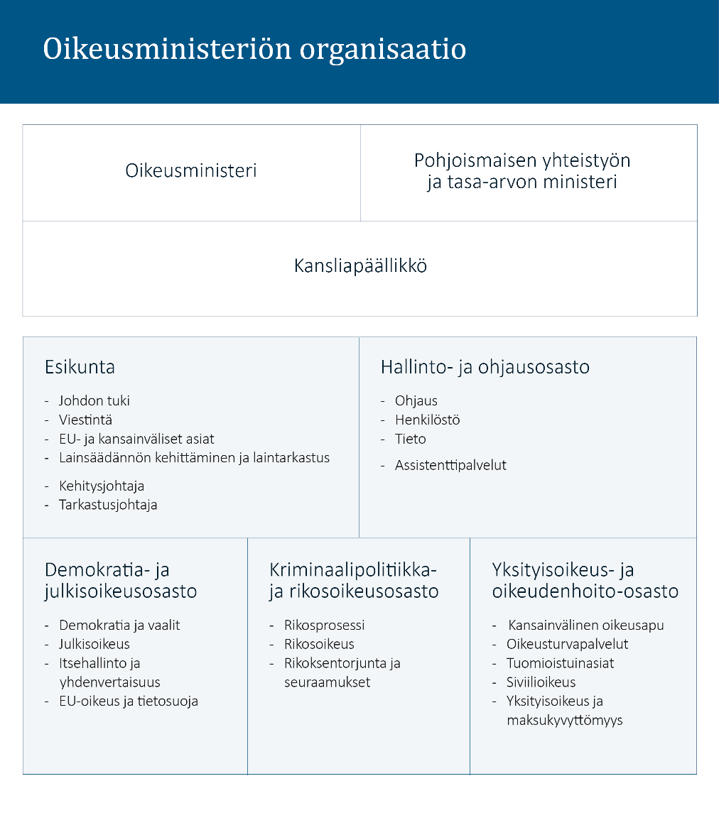
Oikeusministeriön organisaatio 1.5.2019
Notes:
.

Slide 2
Demokratia- ja vaalit yksikkö (DVY)
Kansalaisvaikuttamisen edellytysten edistäminen
Demokratia- ja kansalaisyhteiskuntapolitiikka
Vaali- ja puoluelainsäädännön kehittäminen
Vaalijärjestelmän ja –menettelyiden kehittäminen
Kansalaisaloite
Demokratiaverkkopalvelut
Kuulemismenettely ja valmistelun avoimuus
Neuvottelukunnat
Kansalaisyhteiskuntapolitiikan neuvottelukunta (KANE) Etnisten suhteiden neuvottelukunta (ETNO)
Ylin vaaliviranomainen
Valtiolliset ja kunnalliset kansanäänestykset
Muiden vaaliviranomaisten ohjaus, ohjeistus ja neuvonta
Vaalien yleinen tiedotus, mm. www.vaalit.fi
Vaalitietojärjestelmä (VAT)
Vaalimateriaalit, mm. äänestysliput
Vaalien budjetointi
Tulospalvelu
Puoluerekisteri

